Slide 1
Projet sécurité 4A-STI : Plateforme de compétition d’anonymisation
Aziza
Tuan
Armelle
Younes
Xavier
Encadrant : M. Benjamin NGUYEN
4A-STI

Slide 2
Sommaire
Démonstration
Compétition
Phase d‘anonymisation
Phase d‘attaque
Résultat
Sécurité
Notre plateforme
Autres plateformes
Contribution individuelle

Slide 3
I. Démonstration

Slide 4
A. Phase d‘anonymisation
Géo-Indistinguishability
ID_user : SHA256
Suppression des lignes
Changement de la date

Slide 5
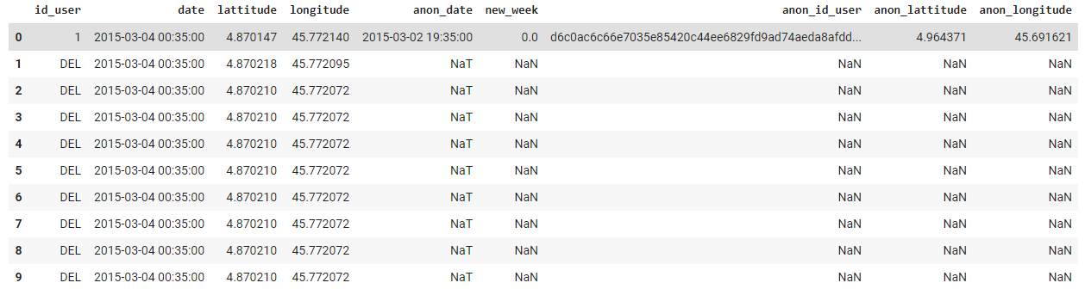
A. Phase d‘anonymisation

Slide 6
B. Phase d‘attaque
Algorithme d’attaque se base sur la moyenne de GPS ( ou de la date ou les deux)
Algorithme d’attaque par points d’intérêt

Slide 7
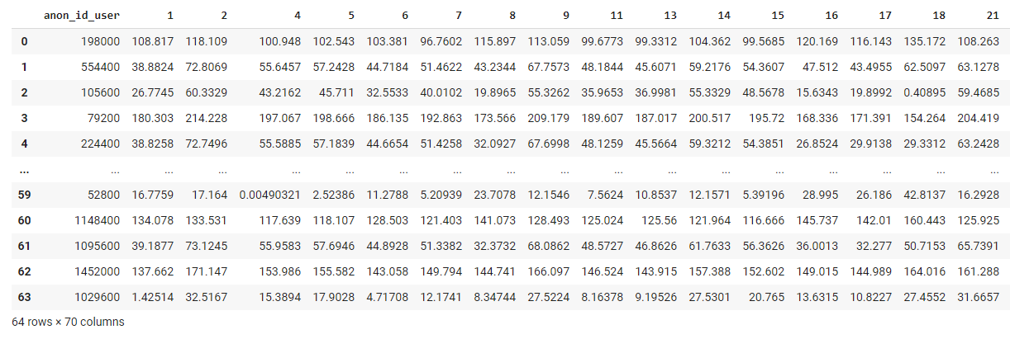
Algorithme d’attaque se base sur la moyenne de GPS ( ou de la date ou les deux)

Slide 8
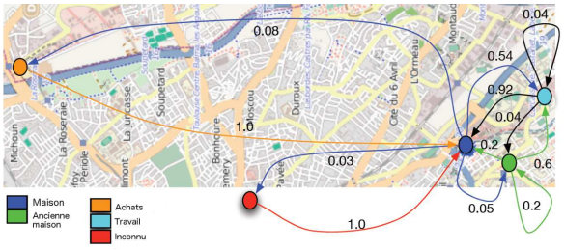
Algorithme d’attaque par points d’intérêt

Slide 9
II. Sécurité

Slide 10
Notre plateforme
Vulnérabilités | Propositions de solutions
mode “DEBUG=True” | Modifier dans les paramètres de Django (./settings.py) : “DEBUG=False”
Site tournant sur 2 ports (80, 2007) | Fixer un seul port
GET pour le passage des informations | remplacer les request.get par request.POST
Chargement des soumission géré en série | Processus parallèles.
Visibilité du fichier initial | Ajout des groupes uniquement par l’administrateur de la plateforme

Slide 11
B. Audit des autres plateformes
Plateformes attaquées : INSAnonym, Platanony, DARC2021
Tentatives d'attaque sur les plateformes concurrentes : injection SQL, XSS, scripts malveillants => infructueuses
Les frameworks utilisés sont sécurisés contre la plupart des attaques et les configurations sont globalement bonnes.
Certaines vulnérabilités subsistent : identifiées dans le rapport de compte rendu d'attaque

Slide 12
Vulnérabilités trouvées
Vulnérabilités | Propositions de solutions
SSRF (Server-Side Forgery Request) au niveau d'un package | Mettre à jour le package concerné
Clickjacking | Fixer un entête de réponse HTTP X-Frame-Options
Pages d'erreur fournissant des données des informations sensibles. | Implémenter des page d'erreurs personnalisées

Slide 13
III. Contributions individuelles

Slide 14
Aziza | Algorithme d’anonymisation des données GPS : Geo-indistinguishability. Test de sécurité sur les autres plateformes( Platanony, InsaAnony et DARC2021) et propositions des mesures de sécurité pour quelques vulnérabilités trouvées. Génération de fichier de soumission et d’attaque.
Tuan | calcul des métriques, score de réidentification Anonymisation de id_user: SHA256, génération des fichiers Algorithme d’attaque se basé sur les déplacements effectués Style du site + fonctionnalités des soumissions, des attaques sur la plateforme La version docker de la production de la plateforme Algorithme d’attaque se base sur la moyenne de GPS Participation de la compétition
Armelle | Ajout de l’option de choix département sur la plateforme Ajout d’un footer sur la plateforme ( Pas prise en compte mais visible sur gitlab) Tentative d’attaque de la plateforme Platanony (Injection SQL, mot de passe faible, observation wireshark des échanges) Documentation et proposition de solution quelques vulnérabilités
Younes | Implémentation classement phase de défense Implémentation classement phase d'attaque et le calcul du score attaque final Audit sécurité des autres plateformes (INSAnonym, DARC2021) avec propositions de solutions face aux vulnérabilités trouvées.
Xavier | Maquette du site et aide pour la création de la page utilisateur/équipes du site Algorithme d’anonymisation k-anonymat Documentation et développement d’un algorithme d’attaque par points d’intérêt (pas encore complet) Aide apporté pour l’attaque de plateformes (faille upload)

Slide 15
MERCI DE VOTRE ATTENTION !!

